Slide 1



Chào mừng các thầy cô về dự giờ lớp 1C
Môn: Tiếng Việt

Slide 2
Khëi ®éng

Slide 3


“Luyện viết vở”

Slide 4
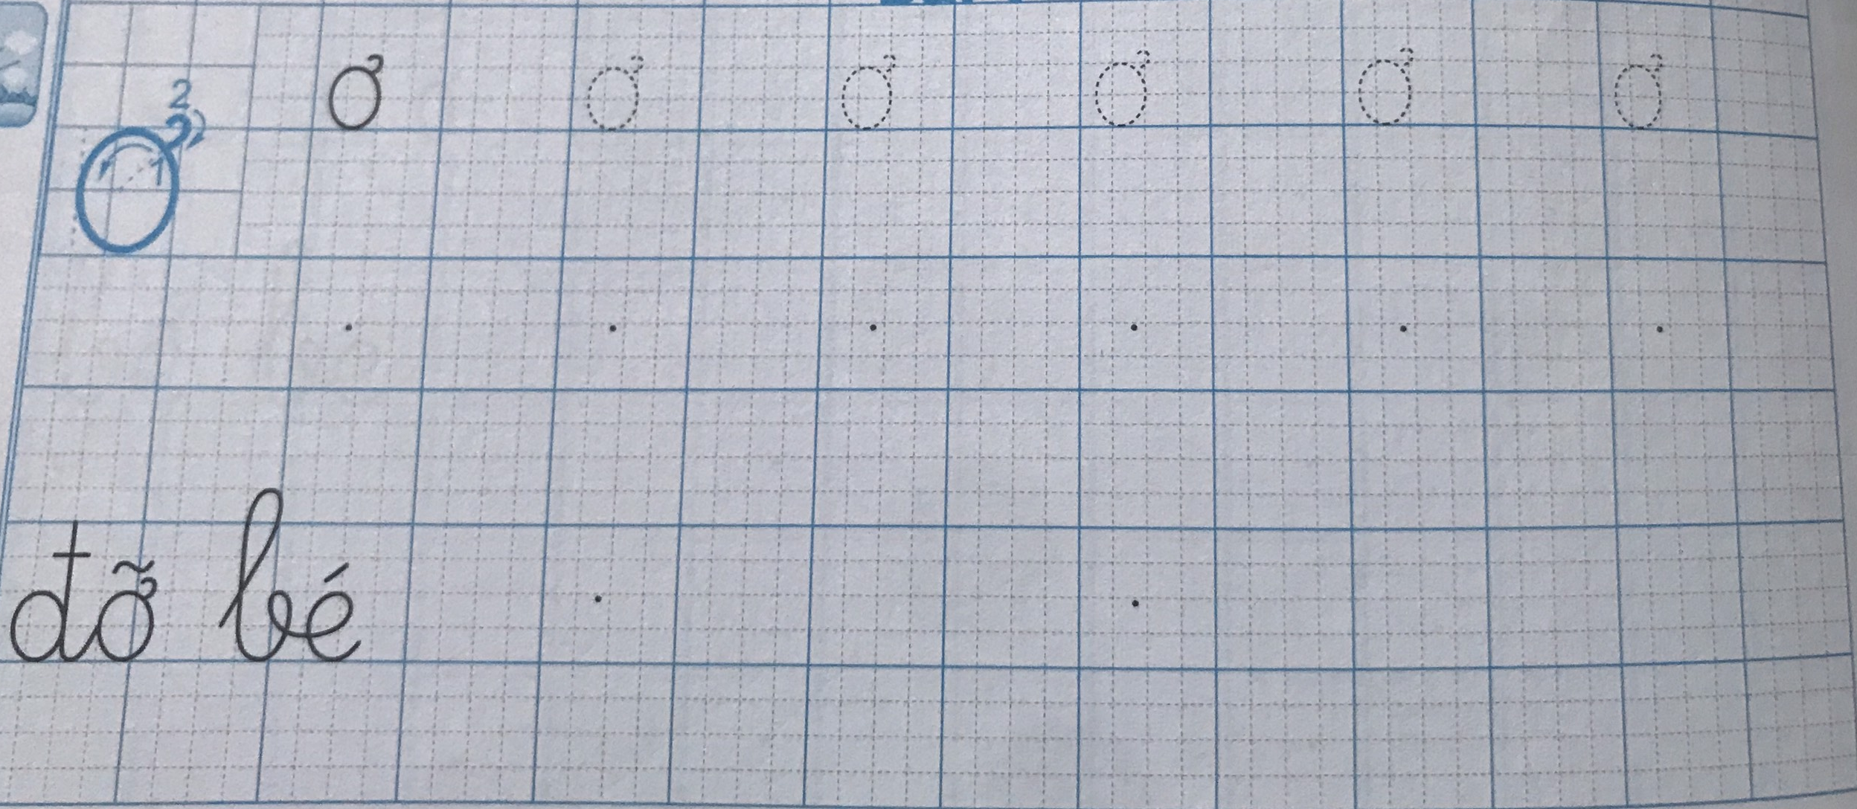

Slide 5
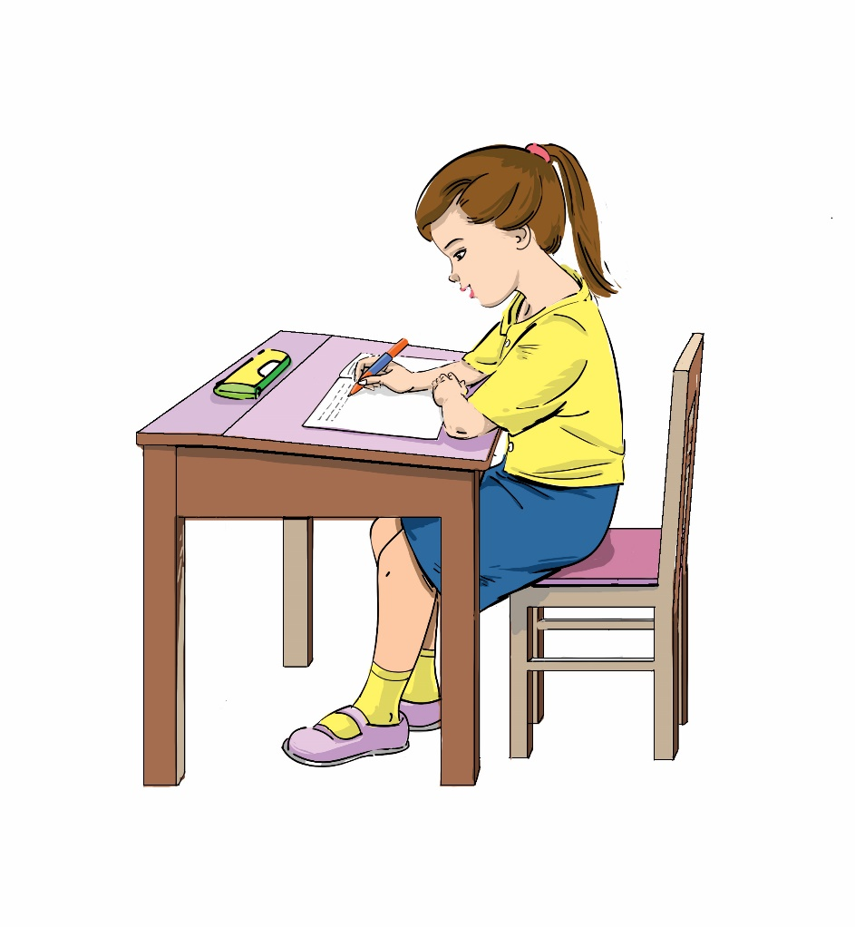

Slide 6
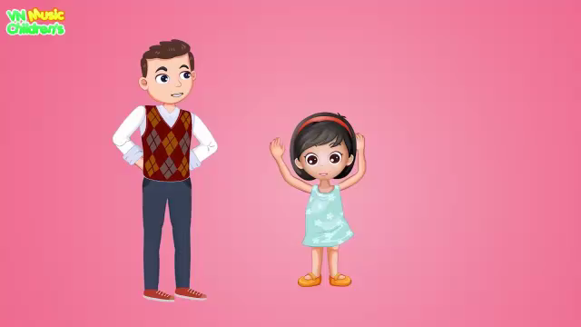
Bµi h¸t: “Bè lµ tÊt c¶”

Slide 7


Đọc bài ứng dụng

Slide 8


®ì
Bè ®ì bÐ.

Slide 9
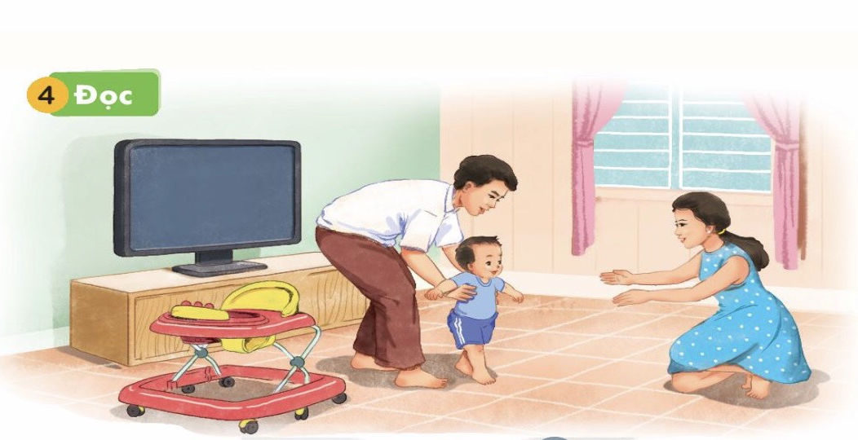
Bè ®ì bÐ.

Slide 10

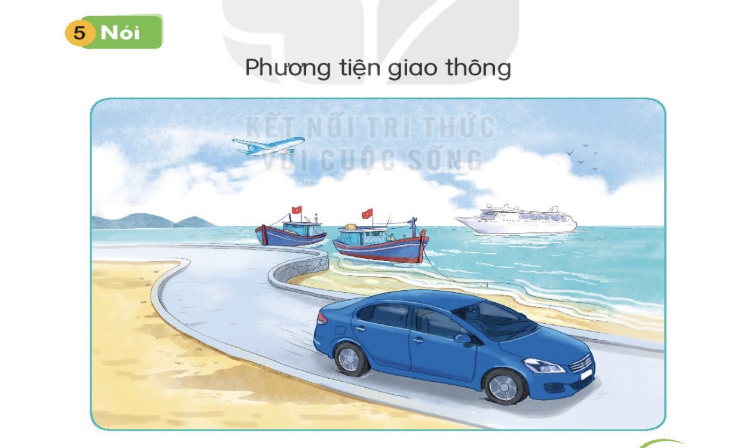
Nói theo tranh

Slide 11

Chóc thÇy c«, c¸c con cïng
gia đình m·i m·i
h¹nh phóc !

